Slide 1

Báo cáo bài tập thực hành
Gv hướng dẫn : + BÙI HẢI PHONG
Thực hiện bởi nhóm 5:
+ NGUYỄN VĂN CƯỜNG
+ VŨ VĂN HUY
+ NGUYỄN VĂN AN
+ ĐỖ HỒNG PHONG
+ NGUYỄN VĂN KHẢI
Đại học Kiến Trúc Hà Nội

Slide 2

MỤC LỤC
01: Hướng đi tổng quát
02: Tổng quan HTML
03: Code HTML
04: Tổng quan CSS
05: Code CSS
06: Tổng quan JavaScript
07: Code JavaScript

Slide 3
Các bước đi của nhóm 5
Các bước tiến hành và thời gian hoàn thiện
B1: Tạo trang web quảng bá du lịch Việt Nam.
- Thời gian hoàn thiện: 3 ngày
B2: Làm word thuyết trình về bài làm của nhóm.
- Thời gian hoàn thiện: 1 tuần
B3: Làm slide thuyết trình về bài làm của nhóm.
- Thời gian hoàn thiện: 1 tuần

Slide 4

Lịch trình
start
Phân chia công việc
Lên ý tưởng
Chuẩn bị và tìm kiếm tài nguyên

Slide 5
Lịch trình
Bắt tay thực hiện
Thảo luận và đóng gói sản phẩm
Sửa các lỗi và tối ưu giao diện

Slide 6

HTML
Khái niệm
HTML (hypertext Markup Language): là ngôn ngữ đánh dấu siêu
văn bản.
Cho phép định dạng văn bản, bổ sung hình ảnh, và video, cũng như
lưu tất cả vào trong 1 file.
được viết theo dạng thẻ (tag):
- Ví dụ:
Có thể tự học về HTML, CSS và các công nghệ web tại:
-https://www.w3schools.com

Slide 7
HTML
2. Các thẻ cơ bản và thuộc tính
HTML được gọi là ngôn ngữ đánh dấu vì nó sử dụng các thể để định
nghĩa (hay đánh dấu) các thành phần khác nhau trên trang web
-Danh sách các thẻ chuyên dụng
THẺ BẮT ĐẦU | NỘI DUNG CỦA THẺ | THẺ KẾT THÚC
<div> | Đây là nội dung phân chia. | </ div>
<p> | Đây là nội dung đoạn văn. | </ p>
<h1> to <h6> | Đây là tiêu đề nội dung. | </ h1> to </ h6>

Slide 8
HTML
2. Các thẻ cơ bản và thuộc tính
THẺ BẮT ĐẦU | NỘI DUNG CỦA THẺ | THẺ KẾT THÚC
<menu> | Định nghĩa 1 danh sách/menu các lệnh. | </ menu>
<img> | Thẻ định nghĩa 1 hình ảnh. | </ img>
<a> | Định nghĩa 1 siêu liên kết. | </ a>
<body> | Định nghĩa thân của tài liệu. | </ body>
<ul> | Định nghĩa 1 danh sách không có thứ tự. | </ ul>
<li> | Định nghĩa 1 danh sách. | </ li>
<link> | Liên kết giữa 1 tài liệu và 1 nguồn ngoài. | </ link>
<meta> | Định nghĩa siêu dữ liệu về 1 tài liệu HTML | </ meta>
... | ... | ...

Slide 9
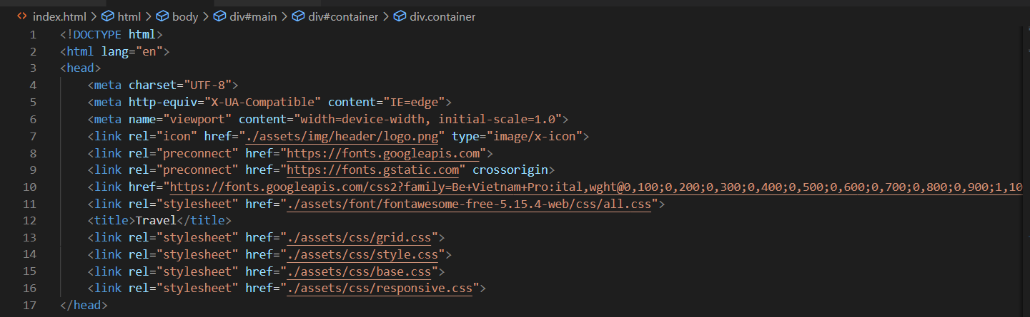
Code HTML của nhóm
1. Phần heading

Slide 10
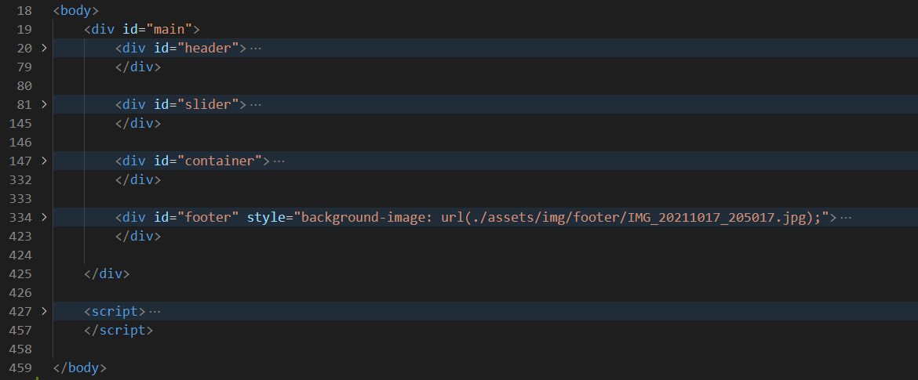
2. Phần Body

Slide 11
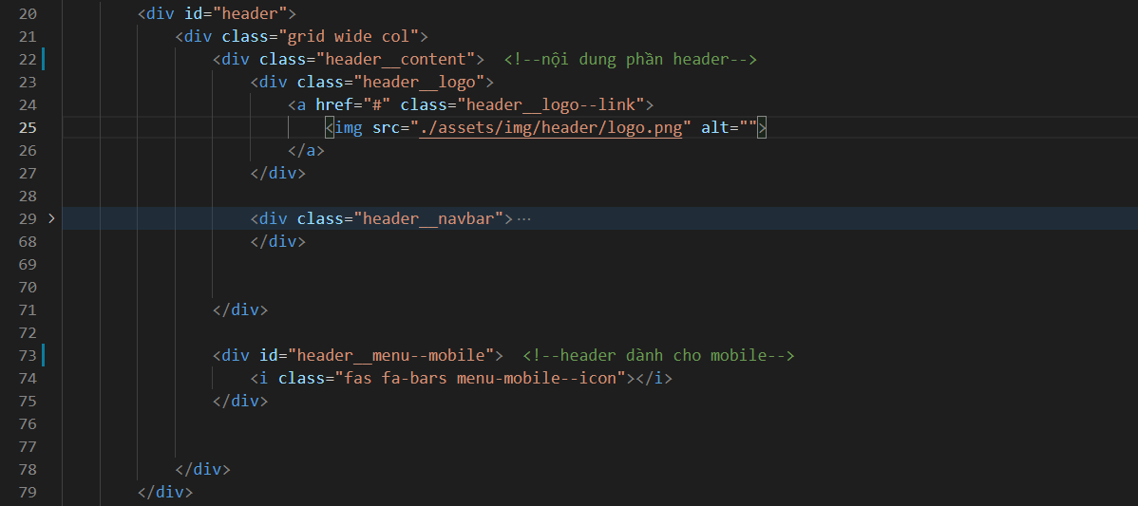
2.1. Header

Slide 12
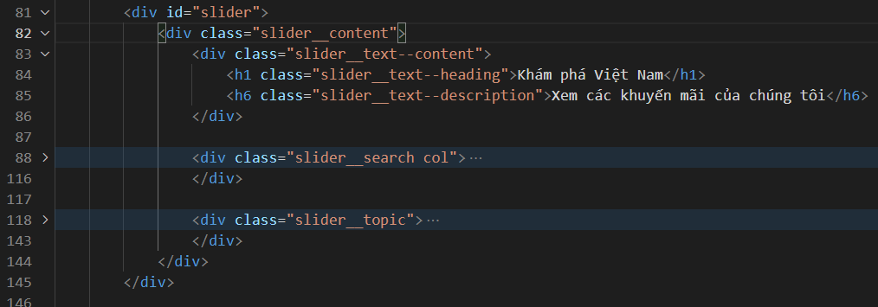
2.2. Slider

Slide 13
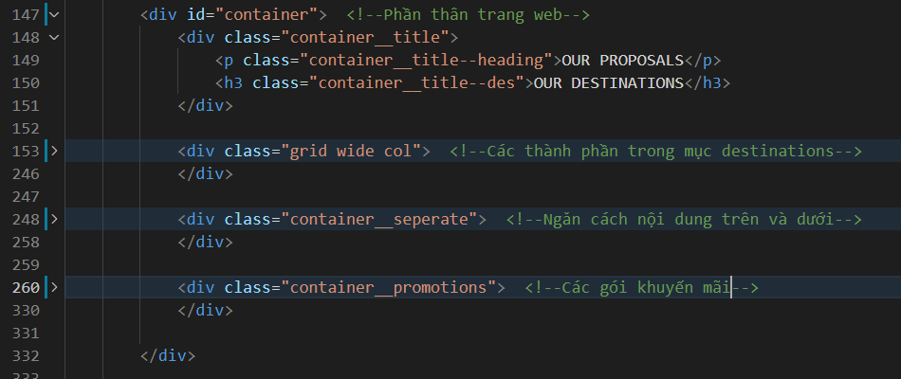
2.3 Container

Slide 14
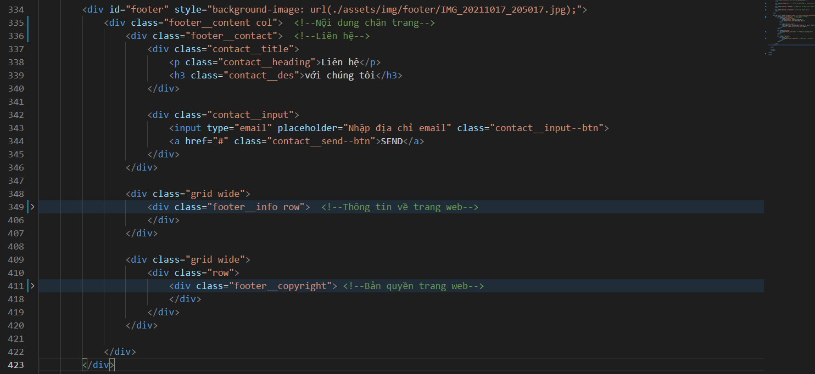
2.4 Footer

Slide 15
css
1. Khái niệm
CSS (Cascading Style Sheets): là ngôn ngữ tạo phong cách cho
trang web
CSS mô tả cách phần tử HTML, được hiển thị trên màn hình, giấy
hoặc các phương tiện khác.

Slide 16
CSS
2. Liên hệ giữa CSS và HTML
Trước đây, HTML có thêm các thẻ để thay đổi diện mạo, chẳng hạn như các thẻ <u>, <i>, <b>, <font>... nhưng việc sử dụng các thẻ này khiến cho mã nguồn của trang web trở nên vô cùng lớn và lộn xộn. Ngoài ra, việc điều khiển giao diện của nhiều trang cùng một lúc là một việc rất khó khăn.
Do đó, CSS ra đời để giúp lập trình viên chúng ta có thể điều khiển được diện mạo của các thẻ HTML một cách dễ dàng. Ngày nay, có thể nói hầu hết tất cả các trang web trên thế giới đều sử dụng CSS để tuỳ chỉnh giao diện của mình.

Slide 17
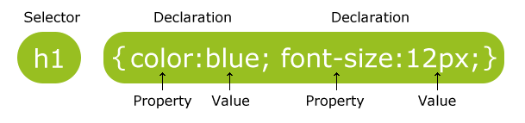
Cú pháp của CSS
*Cấu trúc của một Bộ quy tắc trong CSS
-Một Bộ Quy tắc (rule) CSS bao gồm một bộ chọn (selector) và một khối khai báo các thuộc tính:

Slide 18
Nhúng CSS vào trong tài liêu HTML
Có 3 cách để nhúng mã CSS vào trong một tài liệu HTML, bao gồm:
Khai báo trực tiếp ở thẻ HTML (Inline style sheet)
Khai báo trong thẻ <style> của tài liệu HTML (Internal style sheet)
Khai báo trong file .css riêng biệt (External style sheet)

Slide 19

1. Khai báo trực tiếp ở thẻ HTML (Inline style)
<h1 style="color:blue;margin-left:30px;">This is a heading</h1>
Ví dụ: <h1 style="color:blue;margin-left:30px;">This is a heading</h1>

Slide 20

2. Khai báo trong thẻ <style> của tài liệu HTML (Internal style sheet)
<head> Result <style> body { background-color: linen; } h1 { color: maroon; margin-left: 40px; } </style> </head> <body> </body> <h1>This is a heading</h1> <body>

Slide 21

3. Khai báo trong file .css riêng biệt (External style sheet)
-HTML:
<head> <link rel="stylesheet" type="text/css" href="mystyle.css"> </head> <body> </body> <h1>This is a heading</h1> <body>
-CSS:
body { background-color: lightblue; } h1 { Result: color: navy; margin-left: 20px; }

Slide 22
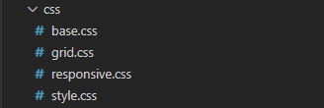
Những file CSS của trang web

Slide 23
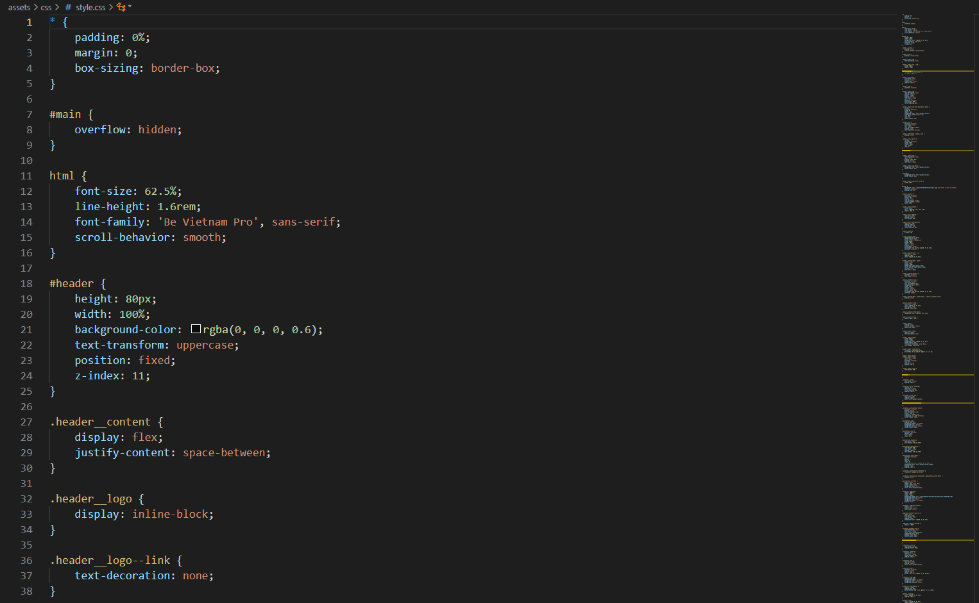
Style.css
Vai trò:
Thực hiện các thuộc tính CSS cho tất cả các đối tượng trong trang web

Slide 24
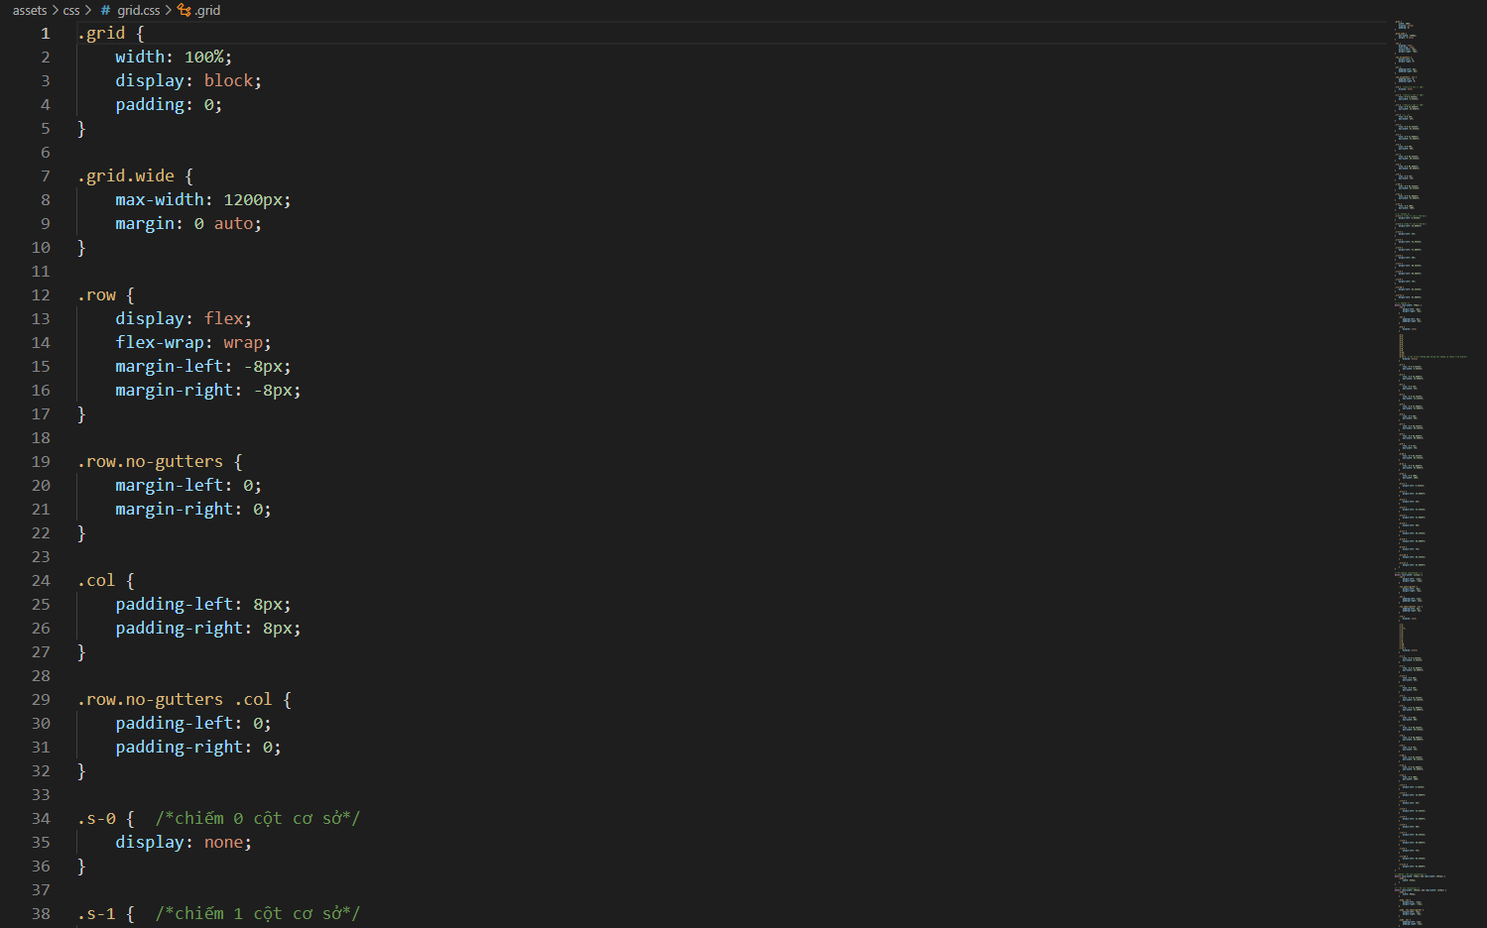
Grid.css
Vai trò:
Là một thư viện css đã được tối ưu dành cho trang web, có vai trò chính trong việc phân chia bố cục, layout và Responsive.

Slide 25
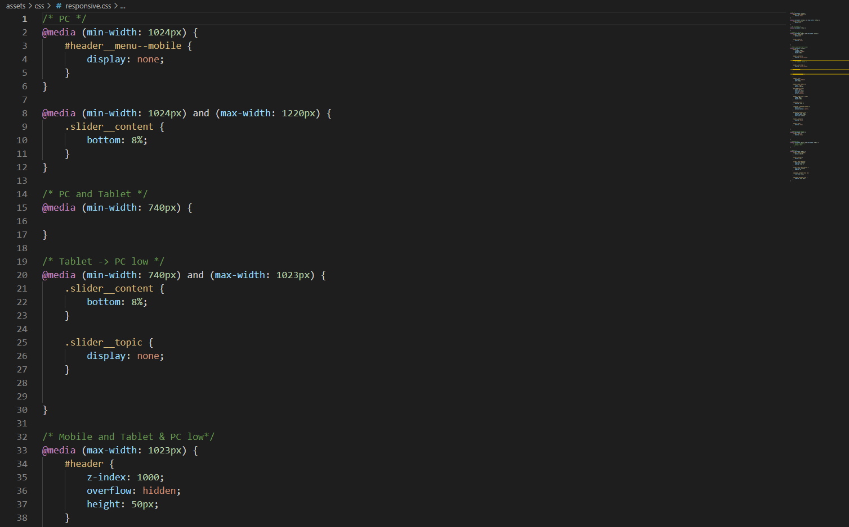
responsive.css
Vai trò:
Có tác dụng tối ưu bố cục, thích ứng với các thiết bị như điện thoại, máy tính bảng hay laptop,...

Slide 26
JavaScript
1. Khái niệm
- JavaScript là một ngôn ngữ lập trình thông dịch được phát triển từ các ý niệm nguyên mẫu. Ngôn ngữ này được dùng rộng dãi cho các trang web (phía người dùng) cũng như phía máy chủ (NodeJs).

Slide 27
JavaScript
2. Tương tác giữa JS và HTML
- Tương tự như CSS, JavaScript có thể tương tác với HTML theo hai cách:
+ Cách 1: Viết trực tiếp JS vào file HTML
+ Cách 2: Tạo một file .js riêng biệt

Slide 28
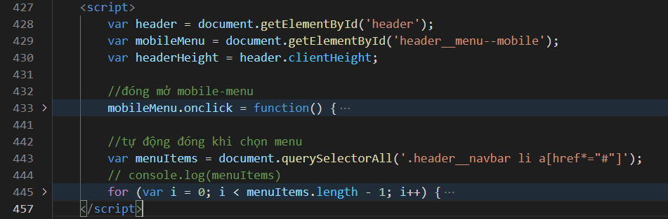
Thêm trực tiếp JS vào file HTML
Tạo một thẻ <script> nằm cuối cùng trong thẻ body của trang web

Slide 29
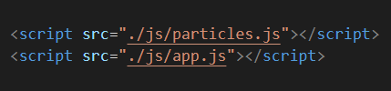
Tạo một file .js riêng biệt
Trong file HTML, tạo một thẻ <script> nằm tại vị trí cuối của đối tượng cần áp dụng sau đó link đường dẫn đến thư mục JS đã tạo
Tất cả nội dung JS sẽ nằm trong file JS đã tạo

Slide 30
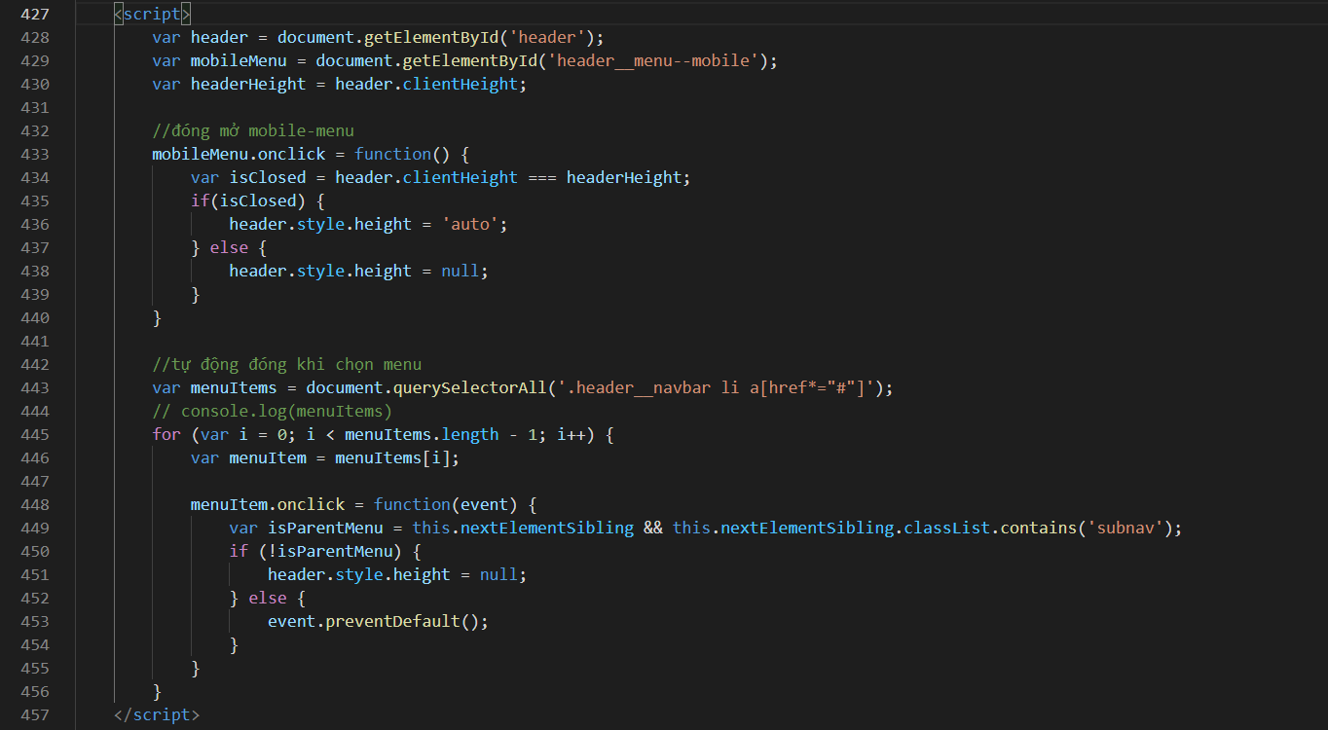
JavaScript của trang web
Trong sản phẩm này, JavaScript chỉ được áp dụng để phục vụ cho việc responsive (tối ưu các thiết bị) cho trang web

Slide 31
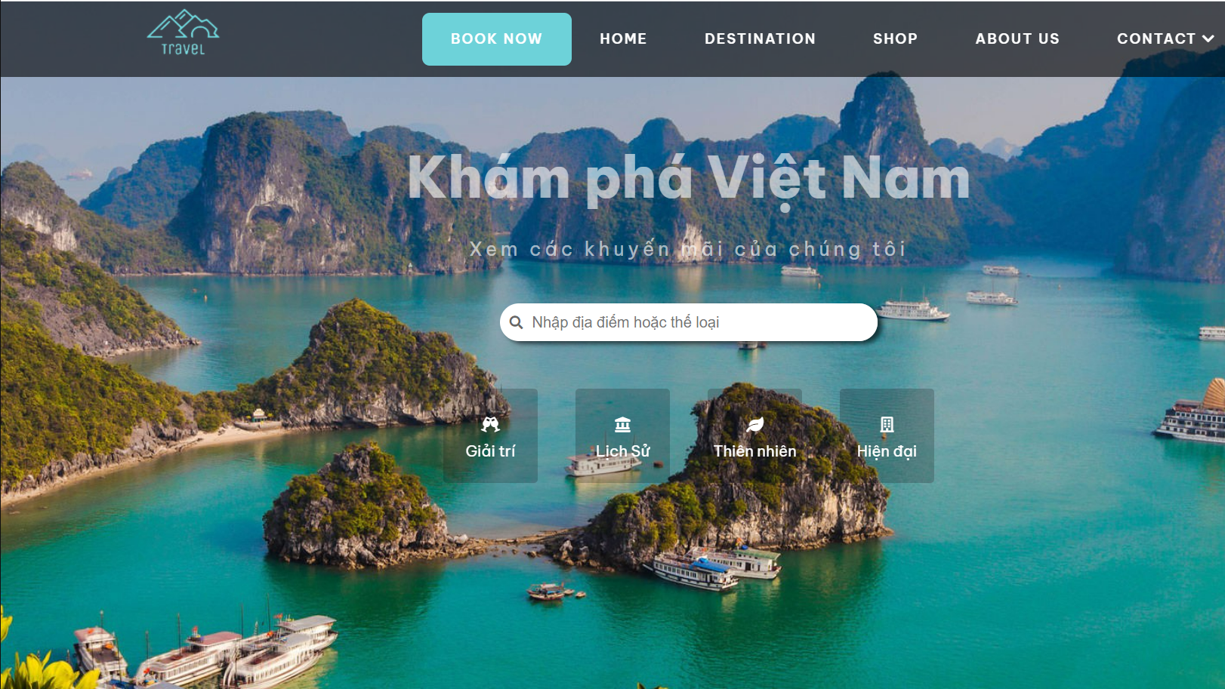
Cảm ơn thầy cô và các bạn đã theo dõi

